Slide 1
İNSANIN YAŞAM BOYU GELİŞİM
Öğr.Gör.Dr. Emre ÖZDEMİR

Slide 2
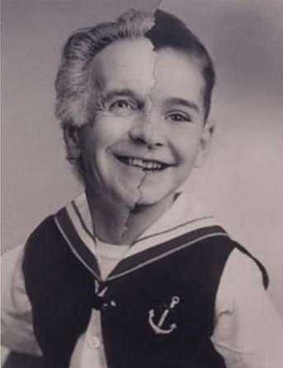
Gelişim nedir?
Gelişim: Döllenmeden ölüme kadar, tüm yaşam boyunca devam eden bir değişim süreci

Slide 3
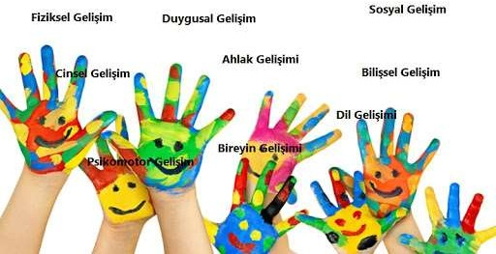
1. Bazı önemli gelişimsel konular…
‘Gelişim çok boyutlu bir süreçtir ve gelişimsel
süreçler bir bütündür.’
Fiziksel gelişim: Büyüklük ve ağırlıkta derece
derece olan niceliksel değişmeler
Bilişsel gelişim: Yaşla ilişkili olarak zihinsel aktivitelerde, zekamızda, dilimizde ortaya çıkan değişmeler
Toplumsal gelişim: Bireyin diğerleriyle ilişkilerinde, duygularında ve kişiliğinde ortaya çıkan değişmeleri
Ruhsal Gelişim: Bireyin psikolojik olarak gelişimi

Slide 4
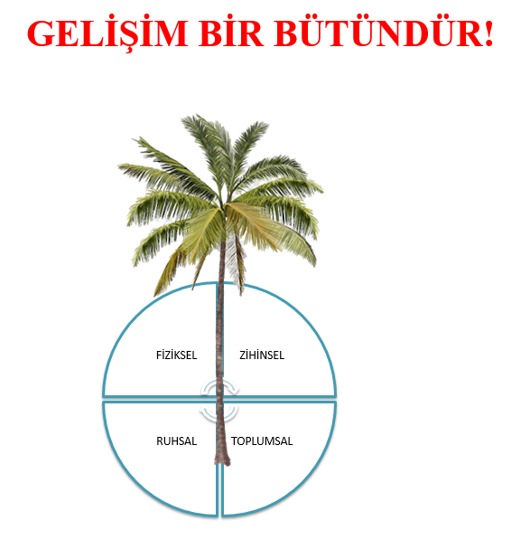
1. Bazı önemli gelişimsel konular…
‘Gelişim çok boyutlu bir süreçtir ve gelişimsel süreçler bir bütündür.’
İnsanlar gelişip değişirken dört gelişim
alanında hem birbirinin içinde, hem birbiriyle birlikte hem de birbiriyle etkileşerek gelişir…

Slide 5
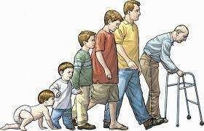

1. Bazı önemli gelişimsel konular…
‘Gelişimin birbirinden ayırt edilebilir dönemleri vardır.’
Doğum öncesi, doğum ve doğum sonrası dönem
Erken, orta ve geç çocukluk dönemi,
Ön, orta ve ileri ergenlik dönemi,
İlk, orta ve ileri yetişkinlik dönemi
‘Gelişim çok yönlüdür.’
Yaşamımız boyunca
gelişimsel boyutlar ya da
büyümemiz
esnasında
bazı
bu boyutların bileşenleri
genişler, artar ve küçülür.

Slide 6

1. Bazı önemli gelişimsel konular…
‘Gelişim esnektir ve yaşam boyudur.’
Esneklik: Gelişimin farklı noktalarında hangi özelliklerin değişeceği veya sabit kalacağının derecesi
Bazı gelişim alanlarında ve bazı yönlerde değişimler mümkün, ancak bazılarında zor…

Slide 7
1. Bazı önemli gelişimsel konular…
‘Gelişim esnektir ve yaşam boyudur.’
‘Erken-geç yaşantı’ tartışması: ‘Gelişim yaşam boyu mudur yoksa sonraki yaşam
dönemlerimiz için bazı dönemlerdeki deneyimlerimizin kurbanı mıyızdır?’
Gelişimin optimal düzeyde olması için:
Özellikle bebeklikte sıcak, yakın ve besleyici bakımın önemine vurgu (Erken yaşantı
görüşü)
Çocukluk dönemindeki duyarlı ve yakın ilişkinin ilk yıllardaki bakım kadar önemli
olduğu vurgusu (Geç yaşantı görüşü)

Slide 8

1. Bazı önemli gelişimsel konular…
‘Gelişim esnektir ve yaşam boyudur.’
‘İlk yetişkinlik insan gelişimin son noktası değildir!’
‘Gelişimde hiçbir yaş döneminin diğerine üstünlüğü yoktur.’

Slide 9

1. Bazı önemli gelişimsel konular…
‘Gelişim büyüme, sürdürme ve kaybın düzenlenmesini içerir.’
Yaşamı yönetebilme insan gelişiminin 3 ana amacı arasındaki yarışma ve çatışmayı
içermektedir.
Bir bireyin gelişim sürecini anlamada yaşamındaki kayıp ve kazançların birbirleriyle olan
ilişkisel dinamiğini göz önünde bulundurmak önemlidir.

Slide 10
1. Bazı önemli gelişimsel konular…
‘Gelişim bağlamsaldır.’
İnsanın tüm gelişimsel süreçleri bir bağlam ya da ortam içinde gerçekleşir. Bu bağlamlar
ise tarihsel, ekonomik, sosyal ve kültürel faktörlerden etkilenir.
gelişimsel yaş – kronolojik yaş
Gelişimsel süreçleri etkileyen bağlamsal etki kaynakları…
Yaşa bağlı etkiler
Tarihsel (kuşağa bağlı) etkiler
Normatif olmayan etkiler (Bireyin yaşamı üzerinde etkisi olan olağandışı olaylardır)

Slide 11


Gelişimsel süreçleri etkileyen bağlamsal etki kaynakları
a. Normatif, yaşa bağlı etkiler
Aynı yaş aralığında olan tüm bireyleri benzer biçimde etkileyen biyolojik ve
çevresel etmenler
Menopoz yaşı, ergenlikteki hormonal değişimler/ Okula başlama yaşı, emeklilik yaşı

Slide 12


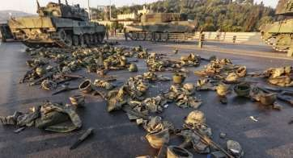
Gelişimsel süreçleri etkileyen bağlamsal etki kaynakları
b. Normatif, tarihsel (kuşağa bağlı) etkiler
Tarihsel koşullardan dolayı belli bir kuşağın insanlarında ortak olarak gözlenen etkiler
Doksanlarda bilgisayarların ve cep telefonlarının günlük
hayata girmesi
Yetmişlerdeki kadın hakları hareketi
99 ekonomik krizi
80 darbesi
2020 pandemisi

Slide 13
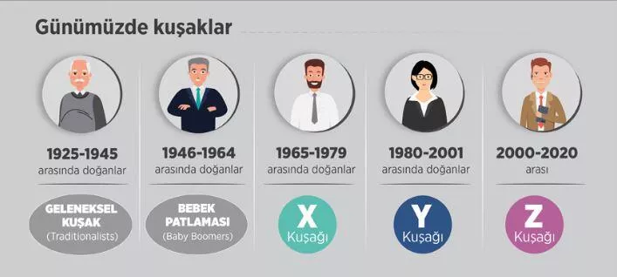
JENERASYONEL SİSTEMLER
%7 | %19 | %22 | %35 | %17

Slide 14
KUŞAK ÇATIŞMALARI
Seni kendime ait yargılarla değil, sana ait değerlerle görebiliyor muyum?
Bir kuşağın diktiği ağacın gölgesinde öteki kuşak serinler.”

Slide 15
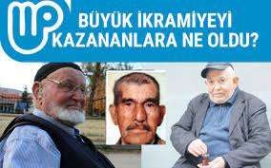
Gelişimsel süreçleri etkileyen bağlamsal etki kaynakları
c. Normatif olmayan (kural olmayan) etkiler
Bütün insanların başına gelmeyen ve geldiğinde de insanlar üzerinde etkileri farklı olan olaylar
Küçükken ebeveyn kaybı
Ergenlikte gebelik
Piyangodan ikramiye kazanma
Umulmadık kariyer fırsatı elde etme
Bireyin normatif olmayan etkilere nasıl uyum
sağladığının incelenmesi önemli…

Slide 16
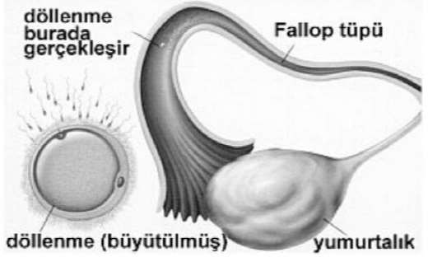
2. Yaşamın ve canlılığın temelleri
Döllenme süreci…
Döllenme: Dişilerdeki yumurta hücresi ile erkeklerdeki sperm hücresinin birleşmesi
olayı
Yumurta hücresi - Fallop kanalları – Rahim – Sperm - Zigot

Slide 17
Yeni doğan ve doğum sonrası özellikleri
Yeni doğan, ortalama 50-52 cm boyunda, 3.100-3.400 gr ağırlığında…
Doğduğumuzda hayatta kalma becerileri olarak bazı reflekslere ve içgüdülere sahibiz…
Refleks: Doğuştan getirilen, belli bir uyarana karşı yapılandırılmış ve otomatik basit tepkiler
Bazı refleksler doğuştan vardır ve süreklidir ya da zamanla ortadan kalkarlar…

Slide 18

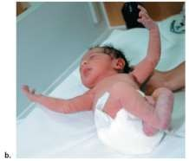
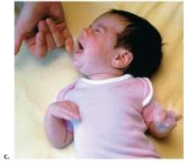
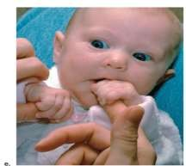
Yeni doğan ve doğum sonrası özellikleri
Bazı refleksler…
Kaynağa dönme refleksi
Emme refleksi
Tutma/ yakalama refleksi

Slide 19
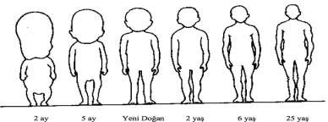
3. Yaşam boyu fiziksel gelişim
Fiziksel gelişim: Bedensel büyüme, motor hareketler, duyum ve algı alanlarında
olan değişimler
3.1. Bedensel büyüme
Doğum öncesinden başlayarak ergenliğin sonuna kadar devam eden ve vücut parçaları ve organlardaki ebat artışı…
6-7 yaşlarına kadar son derece hızlı; orta çocuklukta görece yavaşlama, ergenlik
ile beraber yeniden hızlanma…

Slide 20
3. Yaşam boyu fiziksel gelişim
3.1. Bedensel büyüme
İlk yetişkinlikten itibaren potansiyel kaynaklı bedensel büyüme tamamen ortadan
kalkar…
İlk yetişkinlikte: Bedenin fiziksel açıdan en sağlam ve en iyi çalışan dönemi
Orta yetişkinlikte: Yavaş yavaş tüm alanlarda bir duraklamanın gözlenmeye
başlanması
İleri yetişkinlikte: Organların işlev kapasitelerinde azalmalar/ Boy kısalmaları

Slide 21
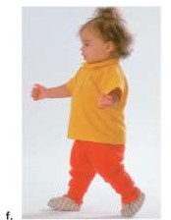
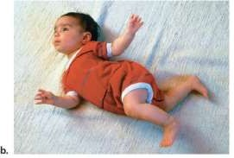
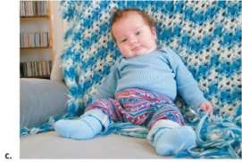
3.2. Hareket (motor) gelişimi
İnsanların dengeli ve koordineli hareketleri yapabilir hâle gelmeleri ve zaman boyunca hareket becerilerindeki değişimler…
Büyük kas hareketi (kaba motor) becerileri
Küçük kas hareketi (ince motor) becerileri
Pek çok hareketin gelişimi büyük kaslar düzeyinde başlsr ve zamanla küçük
kasların da kullanılabilir hâle gelmesiyle incelir.

Slide 22
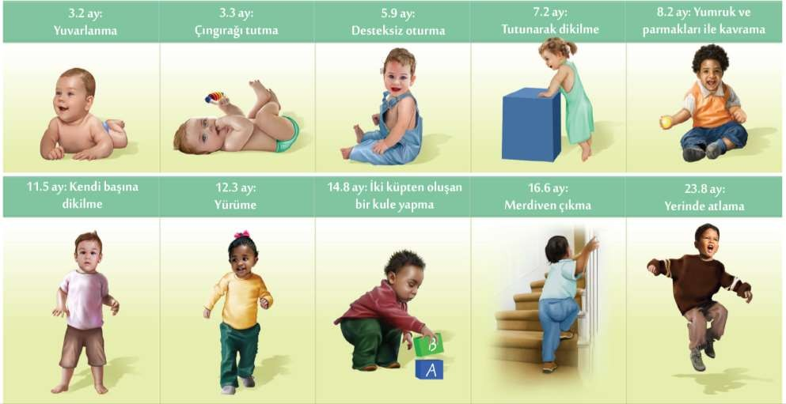
Hareket (motor) gelişimde dönüm noktaları (2 yaşa kadar)

Slide 23
Bağlanma
Bebeklerin bakım verenleri ile kurdukları bağ derece derece gelişir.
• Göz teması
• İlk 6 ay: Annenin sesini-kokusunu tanıma, Göz teması kurma
• 6 Ay: Gülücükler, Bakıcıyı görünce ses çıkarma, Akıcı ayrılınca ağlama
• 7 Ay: Kucağa alınmak isteme, Kollarını uzatma, Anne ve babanın kucağını isteme, Korktuğunda anne babayı arama, Yabancılama
Yaşamın ilk 1 yılı sağlıklı bağlanma açısından oldukça önemlidir.
• Özerklik ve bağlanma birbirinin tersi gibi gözükse de aslında birbirini tamamlayan parçalardır.
Güvenli bağlanan bir çocuk, çevresini keşfetme cesaretini kendinde bulur. Bu cesaret ile de özerkleşecektir.

Slide 24
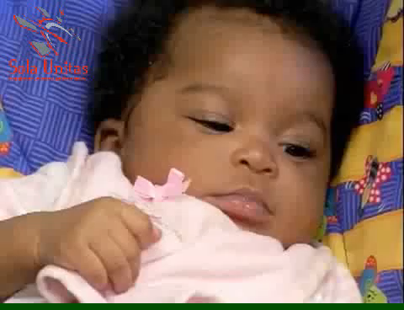
AYNALAMA
Çocuğun ihtiyaçlarını görmek, empatik ve şefkatle karşılık vermek, onaylamak, yansıtmak…

Slide 25
Harry Harlow ve Bağlanmanın Doğası
Sahte anne deneyi
Harlow en çok bilinen deneyinde, genç rhesus maymunlarına iki ayrı sahte anne verir. Bir tanesi yumuşak bir kumaşla sarılıdır ama yiyecek vermemektedir, diğeri ise telden yapılmıştır ancak yiyecek veren bir biberon taşımaktadır.
Harlow, genç maymunları doğduklarından birkaç saat sonra gerçek annelerinden ayırır ve büyütmeleri için bu vekil annelere verir. Deney gösterir ki, bebek maymunlar yemek vermediği halde yumuşak kumaştan olan anne ile telden olan anneye kıyasla daha çok zaman geçirirler.
Başka bir deyişle, bebek maymunlar telden anneye sadece yemek için giderler ama yemedikleri zamanlarda yumuşak, rahatlatıcı kumaştan anne ile vakit geçirirler. Bundan yola çıkarak Harlow, yakınlık ihtiyacının altında yatan temel gücün duygusal yakınlık ve şefkat olduğu sonucuna varmıştır.

Slide 26


Slide 27
Yaşam boyu bilişsel ve sosyo-duygusal gelişim
Öğr.Gör.Dr. Emre ÖZDEMİR

Slide 28
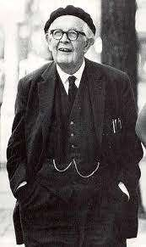
1. Yaşam boyu bilişsel gelişim
‘İnsanların dünya ve zihin hakkındaki anlayışları nasıl değişip gelişmektedir?’
Jean Piaget ve Bilişsel gelişim kuramı
Yaşam boyu bilişsel işlevlerdeki değişimler
Bilginin yapısı, kökeni ve oluşumu nasıldır?
Küçük çocuklar dünyayı nasıl anlar ve yapılandırırlar?

Slide 29
Piaget’in Bilişsel gelişim kuramı’nda temel kavramlar
A) ŞEMA (Bilişsel Yapılar):
Bilişsel yapı daha çok yetişkin zihinsel süreçlerini açıklar. Çocuklar için “ŞEMA” kavramı kullanılır.
* Şemalar en temel bilişsel yapılardır.
* Şemalar yaşamın ilk yıllarında daha ilkel düzeydeyken, yaşantı ve olgunlaşma neticesinde daha karmaşık hale gelir.
* Şema, çevreyle etkileşim sonucu oluşan, organize olmuş, kolaylıkla tekrar edilebilen davranış ve düşünce kalıplarıdır.
* Bebeklerin doğuştan getirdikleri emme ve yakalama refleksleri ilk şemalardır. Bebekler bu şemaları kullanarak yeni şamalar oluştururlar.

Slide 30
Piaget’in Bilişsel gelişim kuramı’nda temel kavramlar
Annesi ile dışarı çıkan ve hayatında ilk defa köpek gören çocuk annesine köpeği göstererek “Anne bu ne ?” diye sorar. Annesi “O bir köpek.” cevabını vererek yeni bir öğrenme gerçekleşir ve çocuğun zihninde bir köpek şeması oluşur. Daha sonra hayatında hiç kedi görmemiş çocuk kedi ile karşılaştığı zaman annesine “Anne bak bu köpek” der. Annesi ise “Oğlum bu kedi” der. Çocuk için yeni bir şema daha oluştu. Bu durumda çocukta bir dengesizlik durumu ortaya çıkar. Öğrenme için de dengesizliğe ihtiyaç duyulur. Zamanla şema gelişir ve çocuk bunları ayırt etmeye başlar.
Örnek: 3 yaşındaki bir çocuk için ay, masal kitaplarındaki “ay dede iken” bu çocuk 7 yaşına geldiğinde ay artık bir gezegendir.14 yaşına geldiğinde ise ay dünyanın etrafında dönmekte ve bir çekim gücü oluşturmaktadır. Ay tutulması olayı artık anlam kazanmıştır.

Slide 31
Piaget’in Bilişsel gelişim kuramı’nda temel kavramlar
B) ADAPTASYON
Adaptasyon, organizmanın içinde yaşadığı ortamla daha etkin ve olumlu bir ilişkiye girmesi, ortama ayak uydurması – uyum sağlamasıdır.
İki farklı süreci vardır:
Özümleme
Uyumsama

Slide 32
Piaget’in Bilişsel gelişim kuramı’nda temel kavramlar
1) Özümleme(Özümseme - Asimilasyon): Bireyin yeni karşılaştığı durumları önceden var olan şemaların içine yerleştirmesidir.
* İlk kez karşılaşılan şeyler, bilinen şeylere benzetilerek açıklanır.
* Özümseme, şemada bir değişiklik meydana getirmediği için şemanın ürettiği düşünce ve davranışta değişiklik olmaz.
ÖR:
* İlk kez görülen bir kaplana kedi demek.
* Zebraya çizgili at demek.
* Yumurtaya top demek.
2) Uyumsama: Önceden var olan şemaların kapsam ve niteliklerini değiştirme veya yeni şemalar oluşturmadır. Kısaca şemayı değiştirme olarak nitelendirebiliriz.
Uyumsama şemada değişikliğe neden olduğu için şemanın ürettiği davranış ya da düşüncede de değişikliğe neden olur.
ÖR:
* Zebra ayrı bir hayvan.
* Yumurta top değil, yere düşerse kırılır.
* Kaplan vahşi bir hayvan. Onunla kedi gibi oynanmaz.

Slide 33
Piaget’in Bilişsel gelişim kuramı’nda temel kavramlar
UYARI
Uyumsama özümleme kavramı ile karıştırılmaktadır.
Özümlemede bilinenlerden yola çıkılarak bir nevi genelleme yapılırken, uyumsamada eski ile yeni arasındaki farklılıkları fark etme, bir nevi ayırt etme söz konusudur.
Dikkat!!! Soru kökünde, “var olan oluşturma”, “var olan genişletme”, “var olan düzenleme”, “var olan değiştirme” varsa uyumsamadır. Eğer ki, Soru kökünde, “var olan kavramı içine alma”, “var olan beceride ısrar etmek”, “var olan açıklıyor” varsa özümlemedir.

Slide 34

Piaget’in bilişsel gelişim evreleri
Duyu - hareket evresi (0-2 yaş)
İşlem öncesi evre (2-7 yaş)
Somut işlemler evresi (7-11 yaş)
Soyut işlemler evresi (12-18 yaş)
Evrelerin genel özellikleri
Her evre, yaklaşık bir yaş aralığını kapsar ancak başlangıç ve bitişleri esnektir.
Evreler atlanamaz, hiyerarşiktir ve kültürden bağımsızdır.
Her evreyi niteleyen belirli bir bilgi edinme yolu vardır ve bu yollar giderek
karmaşıklaşmaktadır.

Slide 35
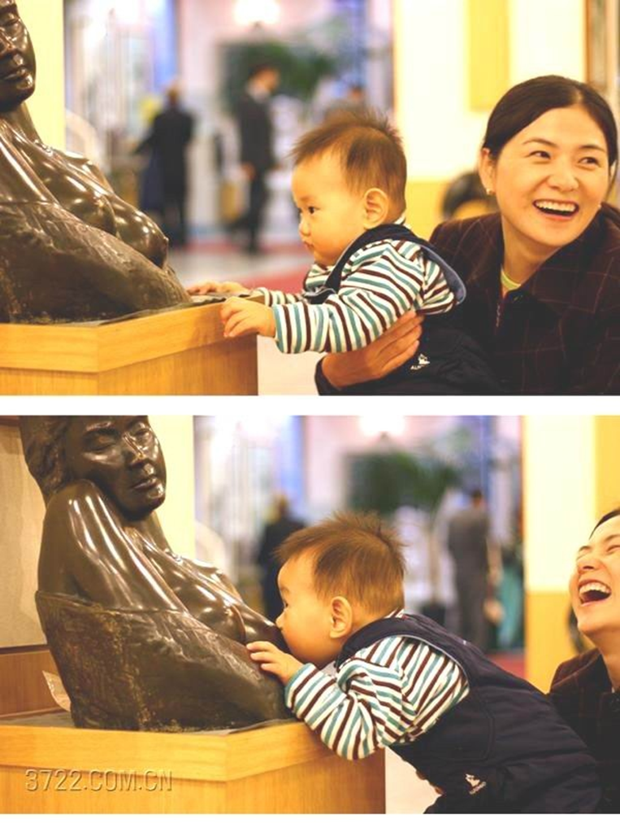
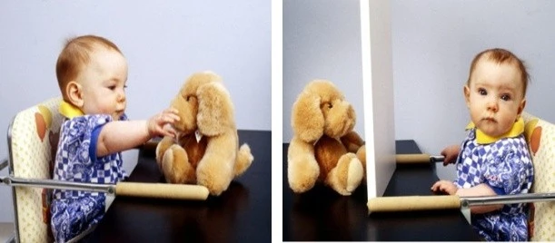
Piaget’in bilişsel gelişim evreleri
Duyusal – motor (hareket) evresi
0-2 yaş
Nesne sürekliliği: Nesnelerin görüş alanımız dışına çıktıkları zaman da var olduklarına yönelik bilgimiz

Slide 36
Piaget’in bilişsel gelişim evreleri
İşlem öncesi evre
2-7 yaş…
‘Bu dönemde çocuklar için temel bilgi edinme yolları kavram, temsil ve imgeler oluşturma ve bunlar arasında basit mantıksal ilişkiler kurma biçimindedir.’
Sembolik düşünme ve mış gibi oyunlar…

Slide 37
Piaget’in bilişsel gelişim evreleri
İşlem öncesi evre
Sihirli (büyülü; doğaüstü) düşünce: Çocuklar gerçek ile hayal arasında ayrım yapamazlar ve genellikle sihirli öğeler içeren öykü kahramanlarının gerçek olduğunu düşünme eğilimdedirler.
Animizm (canlandırmacılık): Canlı olmayan nesnelere canlılık özelliklerini yükleme
* Televizyonda çizgi filmde izledikleri kahramanların yaşadığını düşünürler.
Benmerkezci düşünme: Olayları başkasının açısından görme ya da başkalarının
duygularını ve gereksinimlerini fark etme konusundaki yetersizlik
* Telefon konuşması

Slide 38
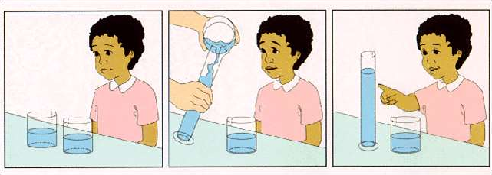
Piaget’in bilişsel gelişim evreleri
Somut işlemler evresi
7-11 yaş
Somut nesnelerin muhakemesi
Nesne korunumu
Nesnelerin görünen fiziksel özellikleri değişse bile miktar, hacim, kütle vb. açılardan
aynı kalabildiklerinin anlaşılması

Slide 39
Piaget’in bilişsel gelişim evreleri
Soyut işlemler evresi
12-18 yaş
Temel bilgi edinme yolu soyut kavramlar üzerinde akıl yürütme…
Koşullu/ olasılıklı düşünme
Esnek düşünme
Göreceli düşünme

Slide 40
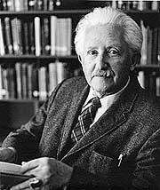
3. Yaşam boyu sosyo-duygusal gelişim
Erik Erikson ve Psiko-sosyal gelişim kuramı
Yaşam boyu gelişim yaklaşımı…
Aşamalı olarak ilerleyiş ve evrensellik vurgusu…
Erikson’un psikososyal gelişim evreleri
Temel güvene karşı güvensizlik (0-2 yaş)
Özerkliğe karşı kuşku ve utanç (2-3 yaş)
Girişimciliğe karşı suçluluk (4-6 yaş)
Çalışkanlığa/ başarmaya karşı aşağılık duygusu (6/7-12 yaş)
Kimlik kazanmaya karşı rol karmaşası (13-18 yaş)
Yakınlığa ve dayanışmaya karşı yalıtılmışlık (19-25 yaş)
Üretkenliğe karşı durgunluk (26-65 yaş)
Benlik bütünlüğüne karşı umutsuzluk (65-Ölüm)

Slide 41
Psikososyal gelişim evreleri: Genel özellikler
Her evrede gelişimsel görevler ve krizler (çatışmalar) var.
Kriz (çatışma): Bireylerin kırılganlığının arttığı ve potansiyelinin genişlediği dönüm noktaları/ ‘İnsanların durağan bir kimlik duygusu geliştirebilmeleri evreler boyunca ortaya çıkan çatışmaların başarıyla çözülmesine bağlıdır.’
Bir sonraki evreye geçiş daha çok bir önceki evredeki krizin çözümlenmiş
olmasına bağlı olsa da evreler arası geçiş esnek!
Toplumsal ve kültürel etmenler…
Kişinin iradesi: ‘Her birey yaşamın herhangi bir evresinde değişme ve gelişme potansiyeline sahiptir.’

Slide 42

Psikososyal gelişim evreleri
Birinci evre: Temel güvene karşı güvensizlik
0-2 yaş, bebeklik
Çatışma: Bu dünya güvenilir bir yer mi?
Bakım verenin bebeğin ihtiyaçlarını
önemi…
uygun ve zamanında karşılaması ve

Slide 43

Psikososyal gelişim evreleri
İkinci evre: Özerkliğe karşı kuşku ve utanç
Özerklik: başka bir kişi ya da durumdan bağımsız karar verme, kendi kendini yönetebilme yetisi.
2-3 yaş, ilk çocukluk
Çatışma: Bağımsız hareket ettiğim dünyada eylemlerim etkili/ yeterli sonuçlar
veriyor mu?
Bakım verenlerin bağımsız olma girişimlerine tepki ve tutumlarının önemi…

Slide 44
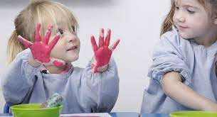
Psikososyal gelişim evreleri
Üçüncü evre: Girişimciliğe karşı suçluluk
4-6 yaş, oyun dönemi
Çatışma: Daha yetenekli/ özerk bir birey olarak giriştiğim karmaşık görevlerde sınırlarım nereye kadar? Sınırlarımın bittiği yerde uygun girişimcilik ve rekabet stratejileri hangileri?
Çocuğun etrafındaki önemli yetişkinlerin sorumluluk verme, sınır koyma ve kaygı içermeyen tutumlarının önemi…

Slide 45

Psikososyal gelişim evreleri
Dördüncü evre: Çalışkanlığa/ başarmaya karşı aşağılık duygusu
6/7-12 yaş…
Çatışma: “Gerçek” dünyada, “gerçek” işlerde çaba ve üretkenlik gösterdiğimde başarılı olabiliyor muyum?
Çocuğun etrafındaki önemli yetişkinlerin takdir edici, başarılı olmaya teşvik eden, destekleyici tutumlarının önemi…

Slide 46

Psikososyal gelişim evreleri
Beşinci evre: Kimlik kazanmaya karşı rol karmaşası
13-18 yaş
Çatışma: Bu yaşa kadar edindiğim beceriler yeni ve bana uygun farklı kimlikler
edinmem için yeterli mi?
Farklı alanlardaki kimlikleri tekrar tekrar gözden geçirme ve olumlu kimlikler
edinmenin önemi…

Slide 47
Psikososyal gelişim evreleri
Beşinci evre: Kimlik kazanmaya karşı rol karmaşası
Daha önceki gelişim evrelerinde ebeveyn, öğretmen ya da arkadaş ilişkilerinde güven, özerklik, başarı gibi gereksinimleri karşılanan ergenlerin bu dönemde başarılı bir kimlik oluşturması daha kolay…
Aksi bir durumda ergenlerde güvensizlik, aşırı bağımlılık, kendi yeterliklerinin
farkında olamamak gibi özelliklerin gözlenmesi ve artan kimlik karmaşası

Slide 48

Psikososyal gelişim evreleri
Altıncı evre: Yakınlığa ve dayanışmaya karşı yalıtılmışlık
19-25 yaş, genç yetişkinlik
Çatışma: Bütünleşmiş bir kimlik, sosyal ve mesleki roller edinmiş bir genç
yetişkin olarak dahil olmaya başladığım ilişkiler ağında geliştirebiliyor muyum?
Farklı kimlikleri dengeli bir biçimde gerçekleştirme ve önemi!
yakın ilişkiler

Slide 49

Psikososyal gelişim evreleri
Yedinci evre: Üretkenliğe karşı durgunluk
26-65 yaş…
Çatışma: Yarına neyi, ne kadar bırakabileceğim?
Yeni neslin gelişimi için farklı alanlarda katkıda bulunma ve önemi…

Slide 50
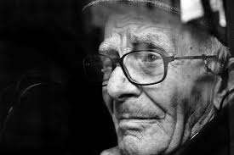
Psikososyal gelişim evreleri
Sekizinci evre: Benlik bütünlüğüne karşı umutsuzluk
65-Ölüm, yaşlılık
Çatışma: Gerçekten gönlüme göre yaşamaya değer bir hayat yaşayabildim mi?
Geçmişin olumlu ve olumsuz sonuçlarıyla barışma, ölüm farkındalığı ve geçmişten pişmanlık/ gelecekten umutsuzluk duymama arasında denge kurma ve önemi

